Slide 1
PHÒNG GIÁO DỤC VÀ ĐÀO TẠO QUẬN LONG BIÊN
TRƯỜNG TIỂU HỌC ÁI MỘ B
Môn: Tiếng Việt
PhÂN MÔN: KỂ CHUYỆN
LỚP 2
Bài: Phần thưởng

Slide 2
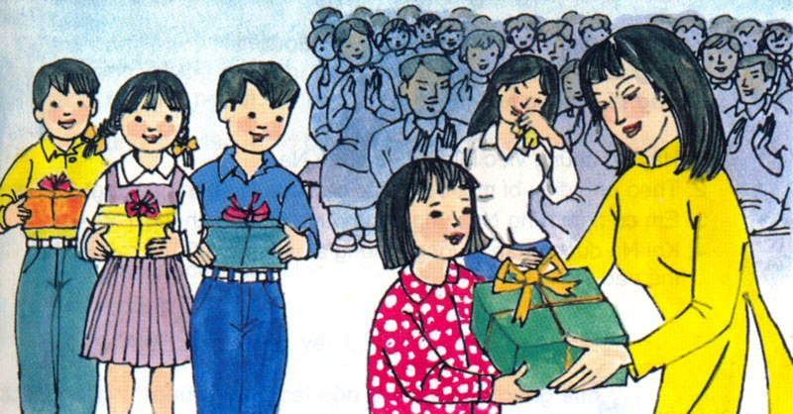
Phần thưởng

Slide 3
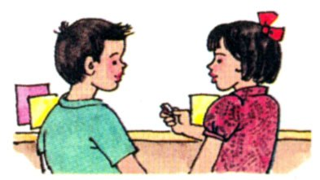
Kể lại đoạn 1 câu chuyện Phần thưởng theo gợi ý sau:
- Các việc làm tốt của Na.
- Điều băn khoăn của Na.

Slide 4
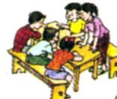
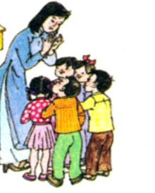
2. Kể đoạn 2.
Gợi ý:
- Các bạn của Na bàn bạc với nhau.
- Cô giáo khen sáng kiến của các bạn.

Slide 5
3. Kể đoạn 3.
Gợi ý:
- Lời cô giáo nói.
- Niềm vui của Na, của các bạn và của mẹ.

Slide 6
4. Kể toàn bộ câu chuyện.

Slide 7
Tiêu chí:
Kể lại đầy đủ nội dung câu chuyện không cầm sách giáo khoa.
Thể hiện giọng của các nhân vật phù hợp với lời kể.
Các động tác, cử chỉ, điệu bộ, nét mặc phù hợp với lời kể.

Slide 8
Củng cố, dặn dò

